Slide 1
Thread & Network

Slide 2
Nội dung
Thread
Process, Thread
MultipleThread
Handler
AsyncTask
Network

Slide 3
Process & Thread
Khi một ứng dụng Android được khởi chạy, hệ thống Android sẽ start một Process cho ứng dụng đó cùng với một Thread duy nhất để thực thi
Mỗi Process được cung cấp tài nguyên cần thiết để thực thi chương trình. Mỗi Process có một không gian địa chỉ ảo, có các mã thực thi, có các lệnh xử lý các đối tượng hệ thống, một ngữ cảnh bảo mật, kích thước làm việc tối thiểu và tối đa, ... và phải có ít nhất một Thread thực thi
Một Thread là một thực thể trong một Process, là đối tượng được lên kế hoạch để thực thi. Trong Process thường sẽ có nhiều Thread và tất cả các Thread này sẽ chia sẻ không gian địa chỉ ảo và tài nguyên hệ thống trong Process

Slide 4
MultipleThread
Thread: một luồng dùng để thực thi một chức năng cụ thể
Một Process có thể có nhiều Thread thực thi đồng thời và có mức ưu tiên riêng (daemon)
Có 02 cách để tạo ra thread:
private class MyThread extends Thread{ @Override public void run() { //TODO } } new MyThread().start();
private class MyRunnable implements Runnable{ @Override public void run() { //TODO } } new Thread(new MyRunnable()).start();

Slide 5
MultipleThread
Trong Android, khi chương trình được khởi chạy, hệ thống sẽ start một Thread ban đầu cùng với một Process, gọi là Main Thread, cũng thường được gọi là UI Thread
Thread này có nhiệm vụ gửi các sự kiện đến widget, tức là đến các view ở giao diện điện thoại, thậm chí cả các sự kiện vẽ.
Ngoài ra Thread này cũng phải tương tác với bộ công cụ Android UI (Android UI toolkit) gồm hai gói thư viện là android.widget và android.view.
Thread do lập trình viên tạo ra khi chương trình đang thực thi gọi là Worker Thread, thực thi một công việc nào đó không liên quan đến giao diện, còn được gọi là Background Thread.

Slide 6
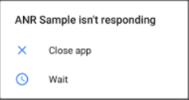
MultipleThread
Application Not Responding (ANR)
UI sẽ bị block khi có một công việc gì đó cần phải thực hiện lâu như kết nối mạng hay truy vấn cơ sở dữ liệu
Nếu UI bị block hơn vài giây (trung bình là 5 giây) thì hệ thống Android sẽ xuất hiện hộp thoại như trên, cho phép người dùng có thể đóng chương trình hoặc chờ đợi
02 nguyên tắc
Không được block UI Thread.
Không được kết nối tới bộ công cụ Android UI (Android UI toolkit) từ một Thread không phải là UI Thread.
➔ Handler / AsyncTask

Slide 7
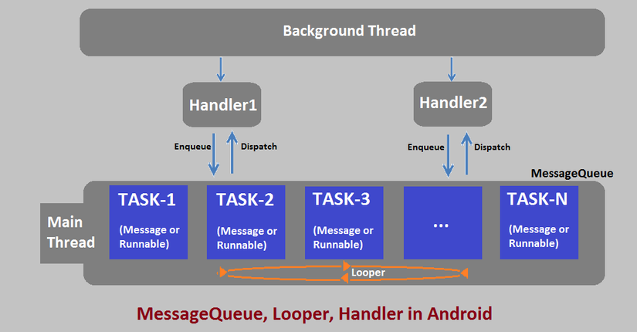
Handler
Dùng để liên kết, trao đổi giữa các Thread với nhau
Trao đổi giữa Thread sinh ra Handler và các Thread khác
Thường là Main Thread (UI Thread) với các Worker Thread (Background Thread)
Handler có nhiệm vụ gửi và thực thi các Message hoặc Runnable tới Message Queue của Thread sinh ra nó

Slide 8
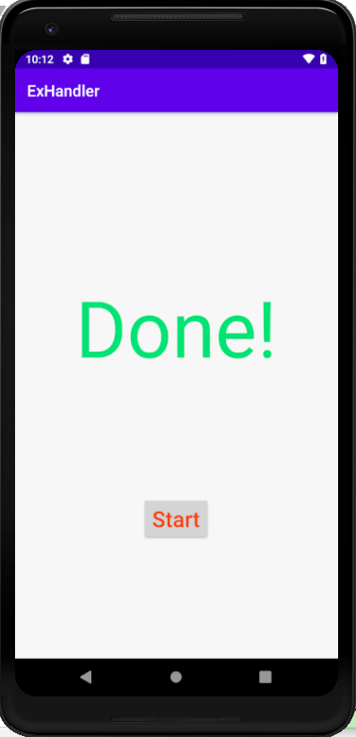
Handler - example
Khi ta ấn vào Start thì số từ 0 cứ sau 1s sẽ tăng lên 1 đơn vị cho đến khi đến 10, sau đó nó sẽ hiện thị chữ "Done". Công việc cứ sau 1s tăng lên 1 đơn vị thì được background xử lý, và nó sẽ gửi từng giá trị (từ 0 đến 10) cũng như kết quả cuối cùng ("Done") về Main Thread

Slide 9
Handler - example
public class MainActivity extends AppCompatActivity implements View.OnClickListener { private Handler mHandler; private static final int MSG_UPDATE_NUMBER = 100; private static final int MSG_UPDATE_NUMBER_DONE = 101; private TextView mTextNumber; private boolean mIsCounting; @Override protected void onCreate(Bundle savedInstanceState) { super.onCreate(savedInstanceState); setContentView(R.layout.activity_main); mTextNumber = findViewById(R.id.text_number); findViewById(R.id.button_count).setOnClickListener(this);
listenerHandler(); }

Slide 10
Handler - example
@Override public void onClick(View view) { switch (view.getId()) { case R.id.button_count: if (!mIsCounting) { countNumbers(); } break; default: break; } }

Slide 11
Handler - example
private void countNumbers() { new Thread(new Runnable() { @Override public void run() { for (int i = 0; i <= 10; i++) { Message message = new Message(); message.what = MSG_UPDATE_NUMBER; message.arg1 = i; mHandler.sendMessage(message); try { Thread.sleep(1000); } catch (InterruptedException e) { e.printStackTrace(); } } mHandler.sendEmptyMessage(MSG_UPDATE_NUMBER_DONE); } }).start(); }

Slide 12
Handler - example
private void listenerHandler() { mHandler = new Handler(Looper.getMainLooper()) { @Override public void handleMessage(Message msg) { switch (msg.what) { case MSG_UPDATE_NUMBER: mIsCounting = true; mTextNumber.setText(String.valueOf(msg.arg1)); break; case MSG_UPDATE_NUMBER_DONE: mTextNumber.setText("Done!"); mIsCounting = false; break; default: break; } } }; }

Slide 13
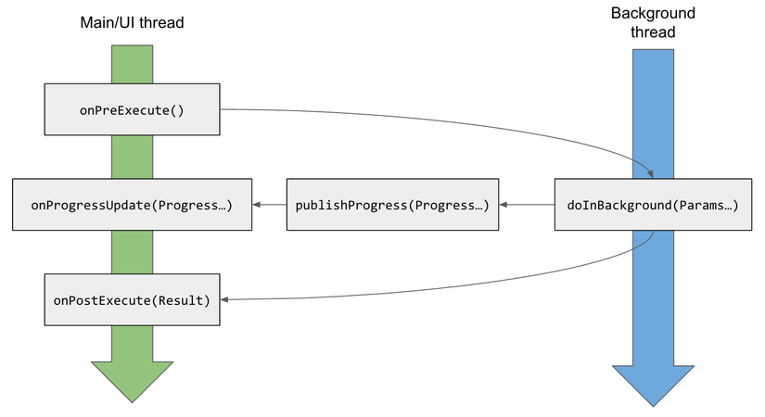
AsyncTask
Dùng để giao tiếp giữa một Thread với UI Thread
Cho phép thực hiện công việc ở background và sau đó cập nhật giao diện ở UI Thread
AsyncTask chính là sự tổ hợp của một Thread và một Handler

Slide 14
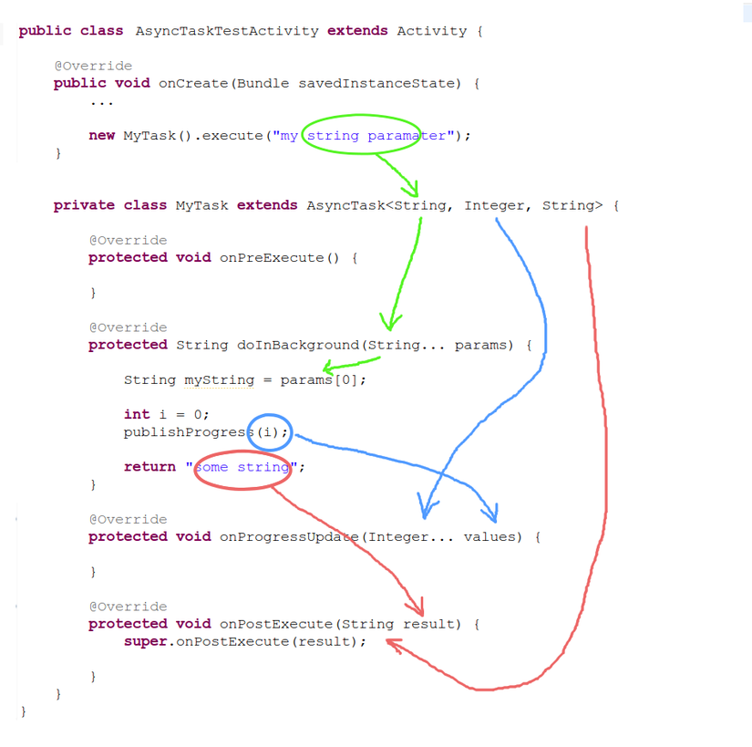
AsyncTask
AsyncTask:
03 tham số Generic Type: Params, Progress, Result đều phải là kiểu Object, nếu không có thì để là Void
04 phương thức onPreExecute(), doInBackground(), onProgressUpdate() và onPostExecute()

Slide 15
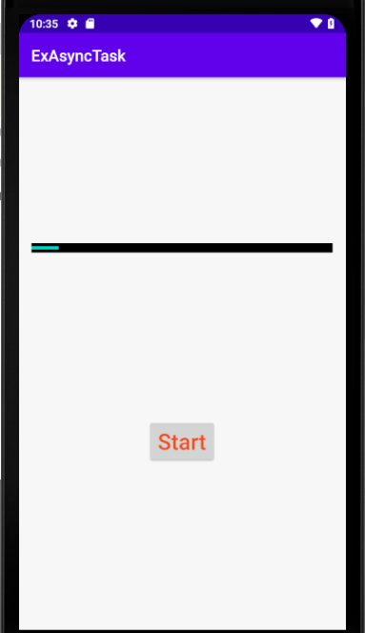
AsyncTask - example
Khi click vào Start thì ProgressBar sẽ chạy, lấy giá trị từ Background Thread để update ProgressBar

Slide 16
AsyncTask - example
public class MainActivity extends AppCompatActivity implements View.OnClickListener { private ProgressBar mProgressBar; @Override protected void onCreate(Bundle savedInstanceState) { super.onCreate(savedInstanceState); setContentView(R.layout.activity_main); mProgressBar = findViewById(R.id.progress_bar); findViewById(R.id.button_start).setOnClickListener(this); } @Override public void onClick(View view) { switch (view.getId()) { case R.id.button_start: new ProgressAsyncTask().execute(); break; default: break; } }

Slide 17
AsyncTask - example
private class ProgressAsyncTask extends AsyncTask<Void, Integer, String> { @Override protected String doInBackground(Void... voids) { for (int i = 0; i <= 100; i++) { publishProgress(i); try { Thread.sleep(1000); } catch (InterruptedException e) { e.printStackTrace(); } } return "DONE"; } @Override protected void onProgressUpdate(Integer... values) { mProgressBar.setProgress(values[0]); } @Override protected void onPostExecute(String result) { Toast.makeText(MainActivity.this, result, Toast.LENGTH_SHORT).show(); } }

Slide 18
Network
Lập trình mạng bao gồm gửi yêu cầu tới máy chủ và lấy dữ liệu trả về
Cơ bản có 2 API để làm việc với mạng:
Apache HttpClient: thư viện mã nguồn mở cung cấp bởi Apache.
HttpURLConnection: API chính thức của Android, nó bắt đầu được đưa vào từ phiên bản Android 2.3, trước đó Android sử dụng Apache HttpClient để làm việc với mạng.
Theo mặc định, nên tạo ra một thread mới để gửi và nhận dữ liệu trả về khi làm việc với mạng trong Android. Vì nếu làm việc trên thread chính bạn sẽ nhận được lỗi android.os.NetworkOnMainThreadException
Đây là chính sách mặc định của Android. Tuy nhiên, có thể ghi đè chính sách này của Android để có thể làm việc với Network trên thread chính

Slide 19
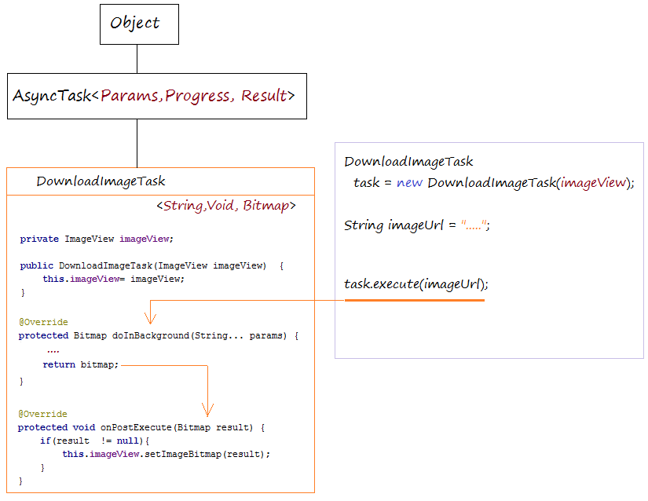
Network
Sử dụng AsyncTask<Params, Progress, Result>

Slide 20
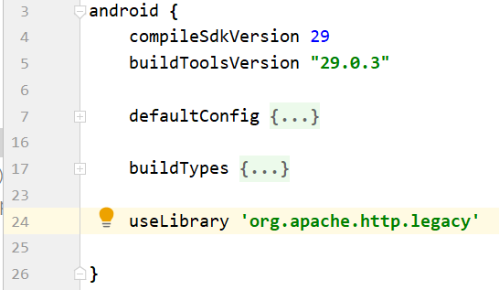
Network – Library & Permission
Mở build.gradle (Module: app), bổ sung khai báo useLibrary -> chọn Sync Now
Bổ sung các khai báo sau vào AndroidManifest.xml
<uses-permission android:name="android.permission.INTERNET"/> <uses-permission android:name="android.permission.ACCESS_NETWORK_STATE"/>
<application android:allowBackup="true" android:icon="@mipmap/ic_launcher" android:label="@string/app_name" android:usesCleartextTraffic="true" android:networkSecurityConfig="@xml/network_security_config" android:roundIcon="@mipmap/ic_launcher_round"

Slide 21
Network – Bonus: kiểm tra trạng thái mạng
private boolean checkInternetConnection() { ConnectivityManager connManager = (ConnectivityManager) this.getSystemService(Context.CONNECTIVITY_SERVICE); NetworkInfo networkInfo = connManager.getActiveNetworkInfo(); if (networkInfo == null) { Toast.makeText(this, "No default network is currently active", Toast.LENGTH_LONG).show(); return false; } if (!networkInfo.isConnected()) { Toast.makeText(this, "Network is not connected", Toast.LENGTH_LONG).show(); return false; } if (!networkInfo.isAvailable()) { Toast.makeText(this, "Network not available", Toast.LENGTH_LONG).show(); return false; } Toast.makeText(this, "Network OK", Toast.LENGTH_LONG).show(); return true; }

Slide 22
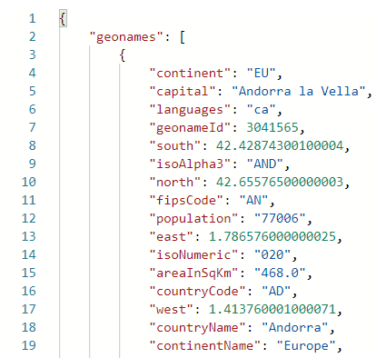
Network – class for country
public class Country { public String countryName, countryCode, countryPopulation; public Country (String name, String code, String pop) { countryName = name; countryCode = code; countryPopulation = pop; } public String toJSON() { StringBuilder sb = new StringBuilder(); sb.append("{\"geonames\":[{\"population\":\""); sb.append(countryPopulation); sb.append("\",\"countryCode\":\""); sb.append(countryCode); sb.append("\",\"countryName\":\""); sb.append(countryName); sb.append("\"}]}"); return sb.toString(); } }

Slide 23
Network – call service – ServiceCaller
public class ServiceCaller { public final static String GET = "GET"; public final static String POST = "POST";
public String call(String url, String method, ContentValues params) { InputStream in = null; BufferedReader br= null; StringBuilder sbService = new StringBuilder(); String linkService = url; try { if (params.size()>0) { sbService.append(url); sbService.append("?"); Set<Map.Entry<String, Object>> valueSet = params.valueSet(); for (Map.Entry<String, Object> entry : valueSet) { String columnName = entry.getKey(); sbService.append(entry.getKey().toString()); sbService.append("="); sbService.append(entry.getValue().toString()); sbService.append("&"); } sbService.deleteCharAt(sbService.lastIndexOf("&")); linkService = sbService.toString(); }

Slide 24
Network – call service – ServiceCaller
URL urlConn = new URL(linkService); HttpURLConnection httpConn = (HttpURLConnection)urlConn.openConnection(); httpConn.setRequestMethod(method); httpConn.connect(); int resCode = httpConn.getResponseCode(); if (resCode == HttpURLConnection.HTTP_OK) { in = httpConn.getInputStream(); br= new BufferedReader(new InputStreamReader(in, "UTF-8")); StringBuilder sb= new StringBuilder(); String s= null; while((s= br.readLine())!= null) { sb.append(s); sb.append("\n"); } return sb.toString(); } else { Country country = new Country(httpConn.getResponseMessage(), "HTTP", Integer.toString(resCode)); return country.toJSON(); }

Slide 25
Network – call service – ServiceCaller
} catch (Exception e) { e.printStackTrace(); Log.d("My error", e.toString()); } finally { IOUtils.closeQuietly(br); IOUtils.closeQuietly(in); } return null; }
public class IOUtils { public static void closeQuietly(InputStream in) { try { in.close(); }catch (Exception e) { } } public static void closeQuietly(Reader reader) { try { reader.close(); }catch (Exception e) { } } }

Slide 26
Network – handle service – ServiceHandler
public class ServiceHandler extends AsyncTask<String,Void,ArrayList> { // URL String URL_GETCOUNTRIES = "http://api.geonames.org/countryInfoJSON"; ContentValues callParams; ProgressDialog pDialog; ListView lv; static final String DISPLAY = "display"; static final String CREATE = "create"; static final String UPDATE = "update"; static final String DELETE = "delete"; ServiceCaller serviceCaller = new ServiceCaller(); Context context; ArrayList<Country> countries; public ServiceHandler(Context context, ListView lv, ContentValues params){ this.context = context; this.lv = lv; callParams = params; }

Slide 27
Network – handle service – ServiceHandler
@Override protected ArrayList doInBackground(String... params) { switch (params[0]) { case DISPLAY: countries = new ArrayList<>(); String json = serviceCaller.call(URL_GETCOUNTRIES, ServiceCaller.GET, callParams); if (json != null) { try { JSONObject jsonObj = new JSONObject(json); if (jsonObj != null) { JSONArray accounts = jsonObj.getJSONArray("geonames"); for (int i = 0; i < accounts.length(); i++) { JSONObject obj = (JSONObject) accounts.get(i); Country country = new Country(obj.getString("countryName"), obj.getString("countryCode"), obj.getString("population")); countries.add(country); } }

Slide 28
Network – handle service – ServiceHandler
else { // if (jsonObj != null) Log.d("JSON Data", "JSON data's format is incorrect!"); Country country = new Country("JSON data's format is incorrect!", "JSON Data", "0"); countries.add(country); } } catch (JSONException e) { e.printStackTrace(); } } else { // if (json != null) Log.d("JSON Data", "Didn't receive any data from server!"); Country country = new Country("Didn't receive any data from server!", "JSON Data", "0"); countries.add(country); } break; case CREATE: break; case UPDATE: break; case DELETE: break; } return countries; }

Slide 29
Network – handle service – ServiceHandler
@Override
protected void onPreExecute() { super.onPreExecute(); pDialog = new ProgressDialog(context); pDialog.setMessage("Proccesing.."); pDialog.setCancelable(false); pDialog.show(); }
@Override protected void onPostExecute(ArrayList ret) { super.onPostExecute(ret); if (pDialog.isShowing()) pDialog.dismiss(); if (ret == null) Toast.makeText(context, "Lỗi - Refresh lại",
Toast.LENGTH_SHORT).show(); loadData(); }
private void loadData() { if (countries == null) { return; } List<String> data = new ArrayList<String>(); for (int i = 0; i < countries.size(); i++) { Country country = countries.get(i); data.add(country.countryCode + "-" + country.countryName + ": " + country.countryPopulation); } // Tạo adapter cho listivew ArrayAdapter<String> adapter = new ArrayAdapter<String>(context, android.R.layout.simple_list_item_1, data); // Gắn adapter cho listview lv.setAdapter(adapter); }

Slide 30
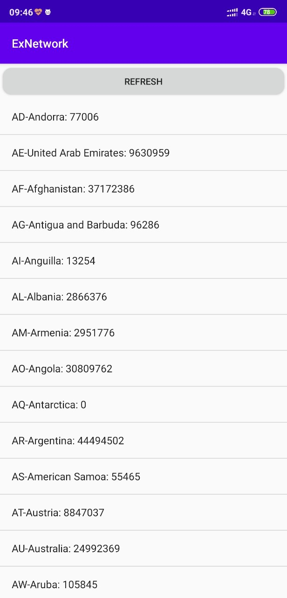
Network – handle service
@Override protected void onCreate(Bundle savedInstanceState) { super.onCreate(savedInstanceState); setContentView(R.layout.activity_main); lstCountries = (ListView)findViewById(R.id.lstCountries); btn = (Button)findViewById(R.id.btnRefresh); btn.setOnClickListener(new View.OnClickListener() { @Override public void onClick(View v) { getAllCountries(); } }); getAllCountries(); }
private void getAllCountries() { ContentValues callParams = new ContentValues(); callParams.put("username", “hí hí"); serviceHandler = new ServiceHandler(MainActivity.this,
lstCountries, callParams); serviceHandler.execute(ServiceHandler.DISPLAY); }

